Slide 1

面向无人驾驶的深度强化学习算法
应用与研究
答辩学生：王家骅
指导老师：龚如宾

Slide 2

目录/CONTENTS
01
选题的背景与意义
05
算法介绍
02
无人驾驶系统
06
研究成果展示
03
理论基础
07
总结与展望
04
模型训练与验证流程

Slide 3
选题的背景与意义
PART ONE

Slide 4
选题的背景与意义
无人驾驶是学术界和产业界共同关心的课题，它能够对交通事故的减少产生积极作用，并且能够减少交通拥堵，实现更有效地城市规划。深度强化学习是由深度学习与强化学习相结合而成的一种较为新颖的机器学习方法，可以被用于解决复杂系统的感知决策问题，在目前许多无人驾驶研究中也被广泛应用。 但是，目前的无人驾驶技术并不是非常成熟，许多问题还有待解决，因此面向无人驾驶的深度强化学习算法的研究就有很大的必要性。
笔者将先在模拟环境中训练模型，通过实验提高模型的决策能力，并调整模型的超参数使其趋于完善，训练出能够平稳驾驶的无人驾驶模型，然后把模型投入实际环境中的树莓派小车上进行测试。

Slide 5
无人驾驶系统
PART ONE

Slide 6
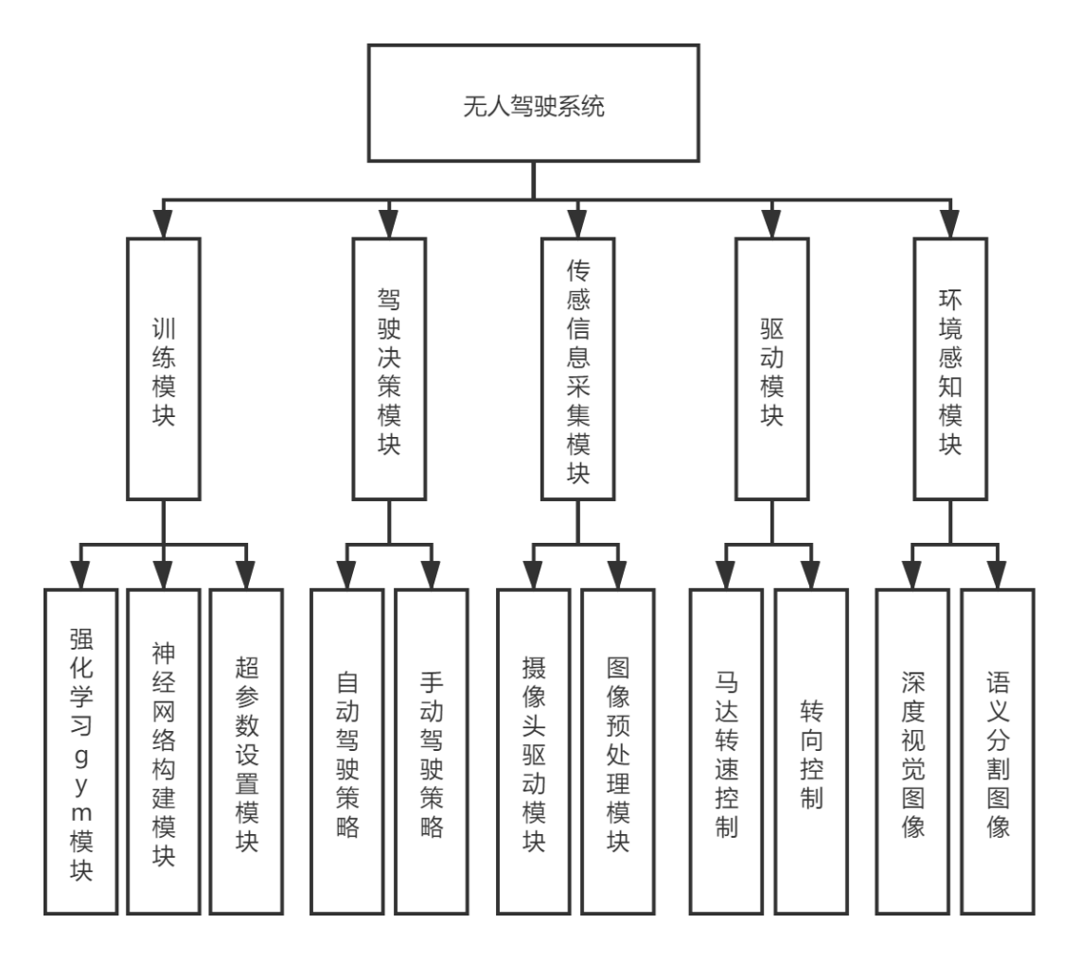
无人驾驶系统功能模块

Slide 7
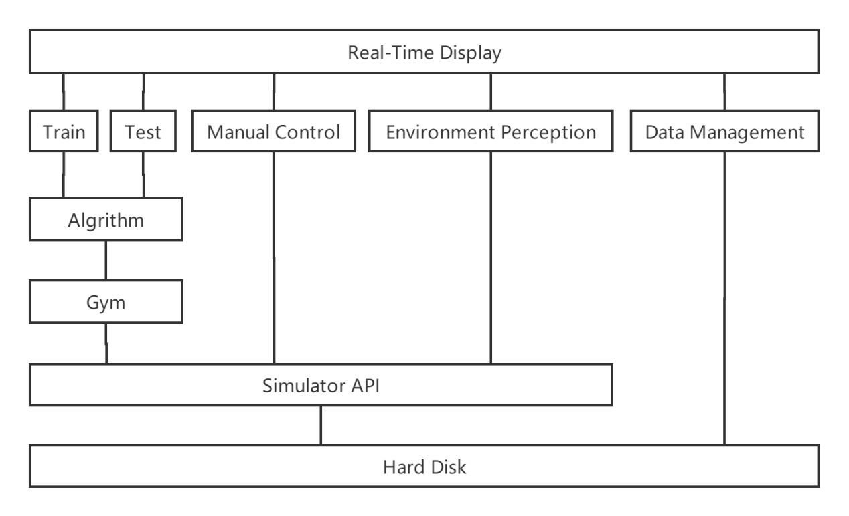
无人驾驶系统架构
共六个层级结构，
它们分别是：
展示层
应用层
算法模型层
Gym框架层
模拟器交互层
存储层

Slide 8
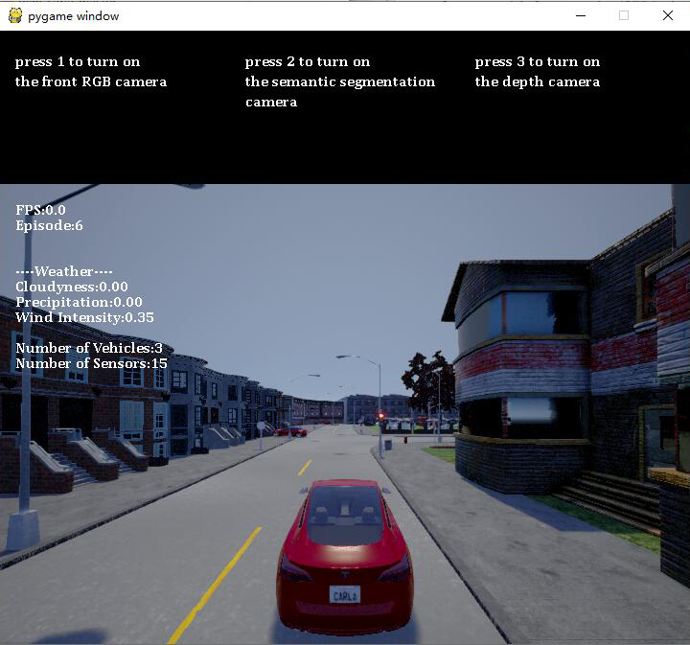
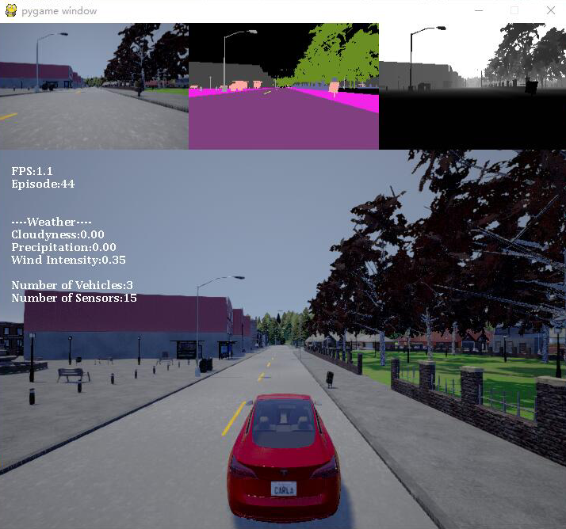
无人驾驶系统展示

Slide 9
理论基础
PART ONE

Slide 10
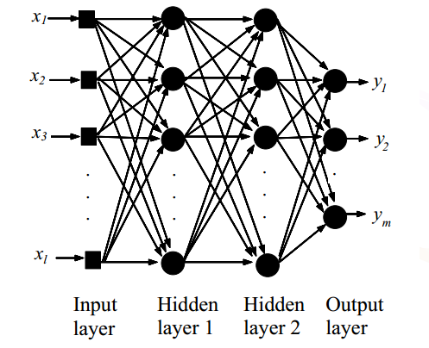
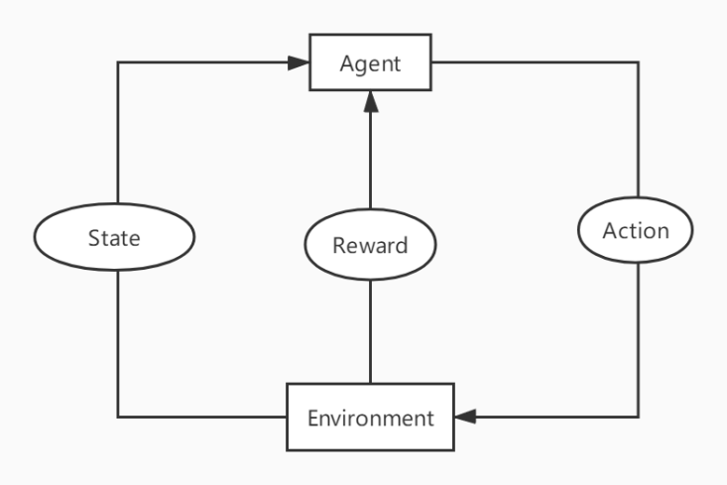
深度强化学习
深度强化学习
深度强化学习其实是深度学习与强化学习的结合，而深度学习最早可以追溯到多层感知机，以下为多层感知机和基本强化学习的原理图。

Slide 11
深度强化学习
强化学习的分类
强化学习根据问题来构造模型，强化学习有Model-Free和Model-Based两种。根据算法本身是否基于策略，深度强化学习能被分成Value-Based、Policy-Based和Actor-Critic三种。
最简单的强化学习是Q-Learning，它是Value-Based方法，无法适应太大或者连续的状态空间和动作空间，即使是改进版的DQN也仍然无法适应连续的动作空间。Policy Gradient是Policy-Based方法中比较基础的一种，它能够应对无限的状态空间和动作空间。

Slide 12
深度强化学习训练技巧
DRL训练技巧
1. Experience Replay（经验回放）：把从环境中获取到的数据存储到经验池中，每次进行学习时在其中随机抽取一些样本。降低数据关联性。
2. Separate Target Network（目标网络分离）：用目标网络来进行评估，预测网络来与环境交互，每过一段时间更新目标网络，避免目标的不固定。
3. Multi-Agent（多智能体）：多个智能体分别与独立的环境交互，共享经验来学习。降低数据关联性。

Slide 13
奖励函数
奖励函数
对于强化学习而言，奖励函数是一个非常重要的部分，因为它代表着智能体学习的目标，一个奖励函数的优劣对于无人驾驶的训练会有决定性的作用。但是无人驾驶其实并没有一个非常明确的目标，人类对于驾驶技术的好坏也很难作出一个量化的评判，因此对于无人驾驶问题，奖励函数的设计就很考验设计者对于无人驾驶评判的认知。
本次研究中使用的奖励函数分为四个部分，分别是基础奖励、终止惩罚、速度奖励以及CTE轨道误差惩罚。每个部分都有自己的影响因子w，函数的基本结构如下式。
y=w1x1 × w2x2 × w3x3 × w4x4

Slide 14
模型训练与验证流程
PART ONE

Slide 15
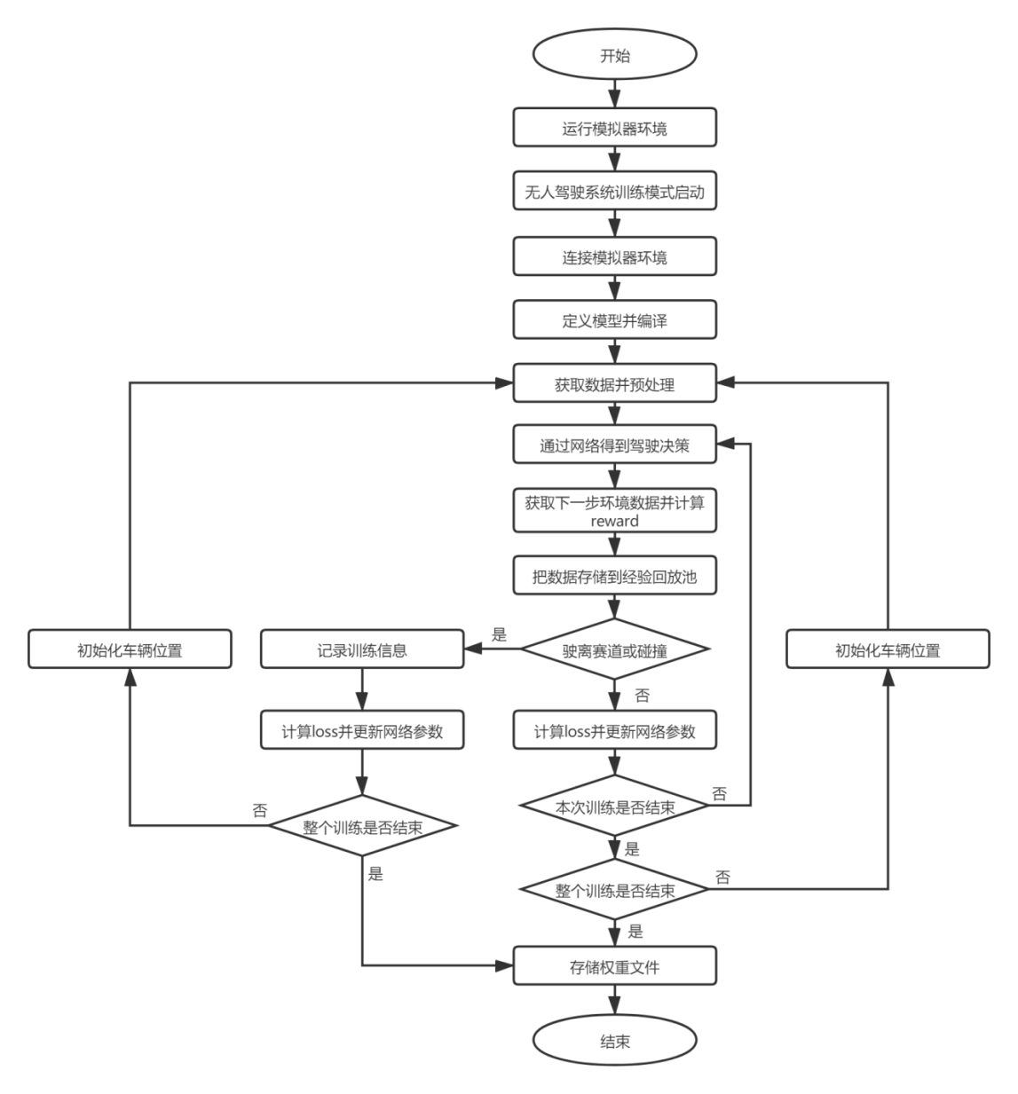
训练模块流程

Slide 16
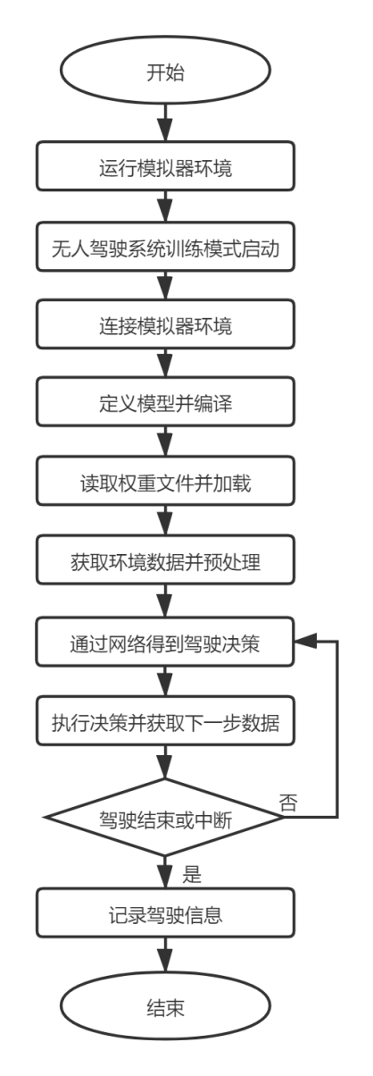
驾驶测试模块流程

Slide 17
算法介绍
PART ONE

Slide 18
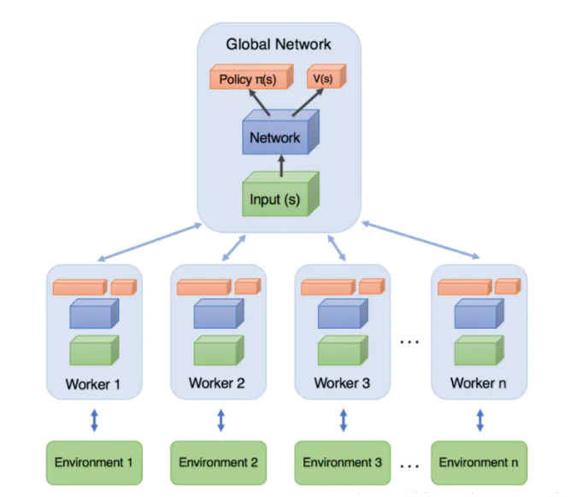
A3C
Asynchronous Advantage Actor-Critic（A3C）
A3C简单来说主要就是使用了Multi-Agent技巧的A2C算法。而A2C则是带有优势值（Advantage）概念的Actor-Critic方法。

Slide 19
DDPG
Deep Deterministic Policy Gradient（DDPG）
DDPG的关键点就是Deterministic（确定性），它不像随机策略（Stochastic Policy）那样输出动作的每个动作的概率值或者概率分布，而是输出一个确定的动作值。也就是说它总是会选择当前情况下最优的那个动作，相比随机策略，它需要的样本下降了很多，能够更快地收敛。
DDPG共有四个网络，在Actor-Critic的基础上增加了两个相应的target网络。

Slide 20
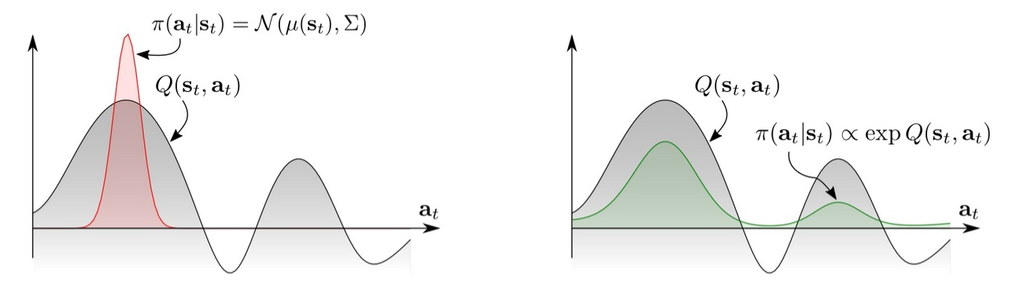
SAC
Soft Actor Critic（SAC）
SAC是一种基于最大化熵的DRL方法，就是说它在追求最大化奖励的同时也希望动作的概率分布能够尽量平均，简单来说就是会尽量地在每个状态下尝试每一种动作并得到符合真实情况的动作概率分布。另外，SAC中有一个特殊的超参数α，它是熵项的权重因子，能够调整熵项在整体目标中的重要性，取值为[0,1)。
目标 = (1-α)×奖励 + α×动作的熵

Slide 21
SAC
SAC的优势
1. 学习出的策略能够在后续研究更复杂的新任务时，作为初始化的模型，因为通过最大化熵学习到的模型对所有可能的情况都被概率分布覆盖，更具适应性。
2. 具有更强的探索能力，这让SAC能够在多个奖励目标（多模态目标）的环境下找到更优的策略。
3. 更强的鲁棒性，因为要在环境中尽可能多得去探索各种动作和情况，所以在与环境交互中遇到意外情况或者一些随机性的干扰时SAC也能够有不错的表现。

Slide 22
研究成果展示
PART TWO

Slide 23
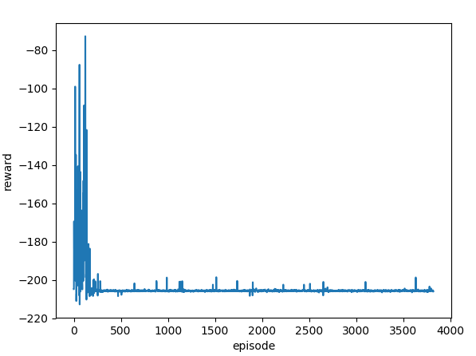
A3C性能分析
A3C性能分析
衰弱因子gamma为0.99，网络学习率为0.000025，batch size为16。
在前期的探索结束后，即使给了4000个episode的时间也还是没有学会驾驶策略，根据Agent输出的策略观察会发现它收敛到了局部最优，不再继续优化。这可能是参数调得不够合适引起的，但即便如此也说明了针对无人驾驶问题，A3C对于超参是比较敏感的。

Slide 24
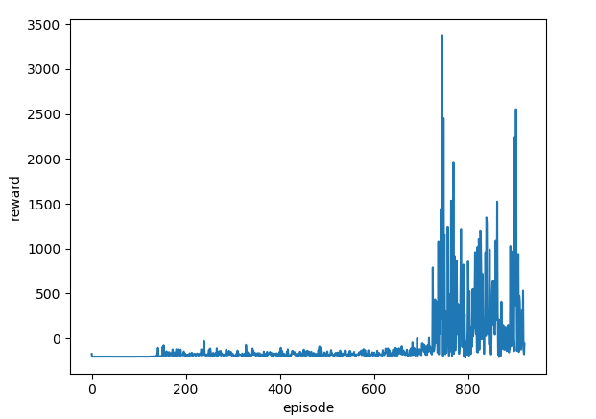
DDPG性能分析
DDPG性能分析
衰弱因子gamma为0.99，网络学习率为0.0001，batch size为8。
开始学习之前先以纯粹的Ornstein-Uhlenbeck随机策略来获取5000个step的数据，在5000个step之后采取输出动作加Ornstein-Uhlenbeck噪声的形式进行学习。
通过右图我们可以发现，DDPG作为一种确定性策略算法，在前面700个episode中还是无法快速收敛的，并且在训练中我也发现它常常会表现出陷入局部最优的现象，比如经常在同一个转弯处连续上百个episode重复一样的出界动作。它在约750个episode时开始掌握了一些驾驶技巧，但是作为确定性策略，它的表现不稳定的缺点也暴露了出来——在后续的训练中它的reward有较大的波动。

Slide 25
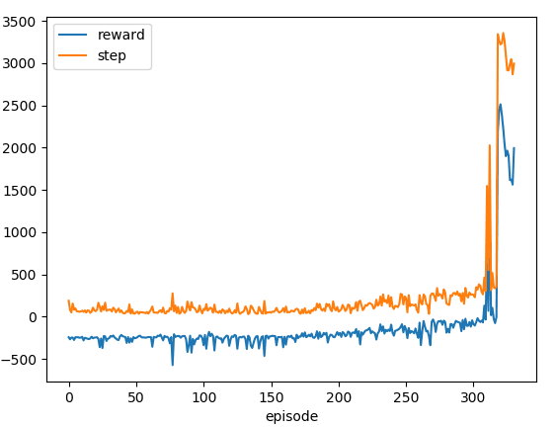
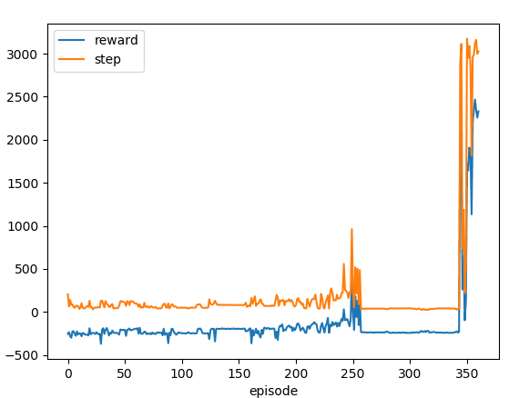
SAC性能分析
SAC性能分析
衰弱因子gamma为0.99，网络学习率为0.000025，batch size为4。
图左为熵权重因子α为0.9时的训练过程，图右为α为0.3时的训练过程。
alpha设置为0.9时Agent表现出了较高的探索性，整个训练过程中都在不停地进行尝试并产生震荡，而alpha设置为0.3时的整个训练过程就平缓了许多，且经常会出现一些趋于水平的部分，这样的部分意味着Agent正在利用现有策略寻找更优解。

Slide 26
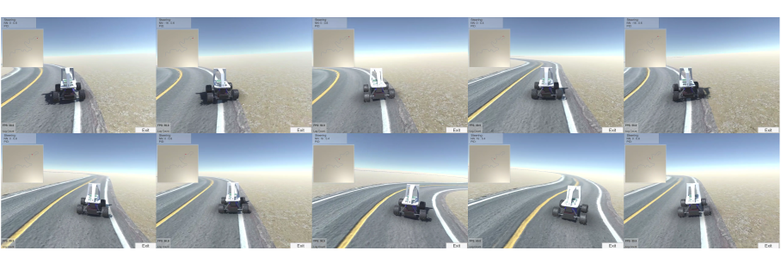
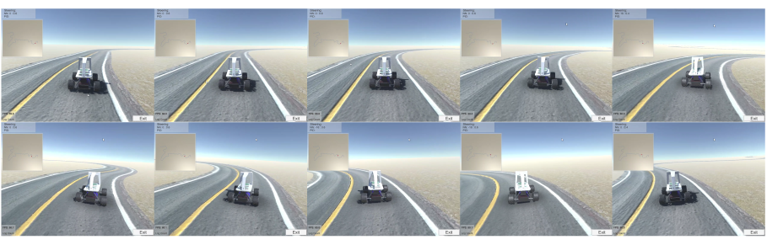
奖励函数对训练的影响
奖励函数对训练的影响
为了测试奖励函数的不同对训练过程的影响，笔者选择对奖励函数中CTE（Cross Track Error，轨道交叉误差）的影响因子进行修改，取1和5两个值来分别进行训练。将它们都训练到能够跑完赛道全程后，二者在测试驾驶时的表现如右图：

Slide 27
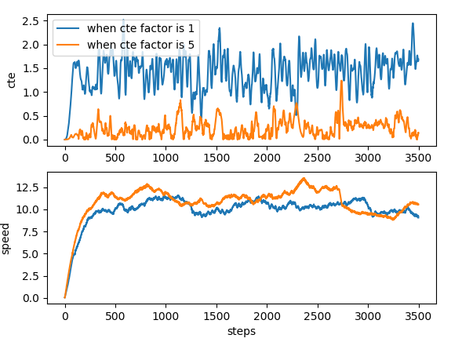
奖励函数对训练的影响

Slide 28
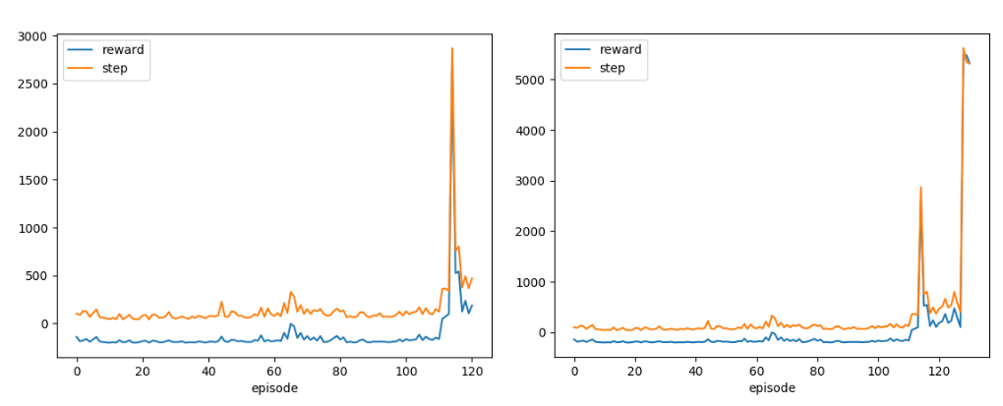
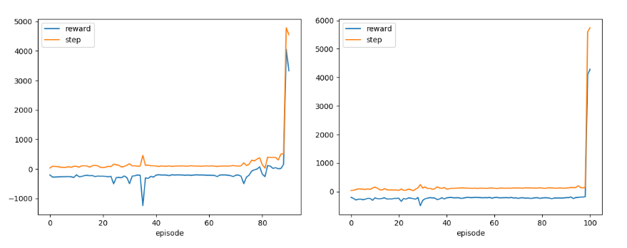
奖励函数对训练的影响
此外，除了上述区别外，两者在训练速度上也有一些差异，CTE为5时只需要更少的episode就能学会驾驶策略。多次测试后发现CTE为5时相对于CTE为1的情况只需要77.41%的时间就能学习到相同程度。
右边的上图为CTE为1时的训练过程，下图为CTE为5时的训练过程。

Slide 29
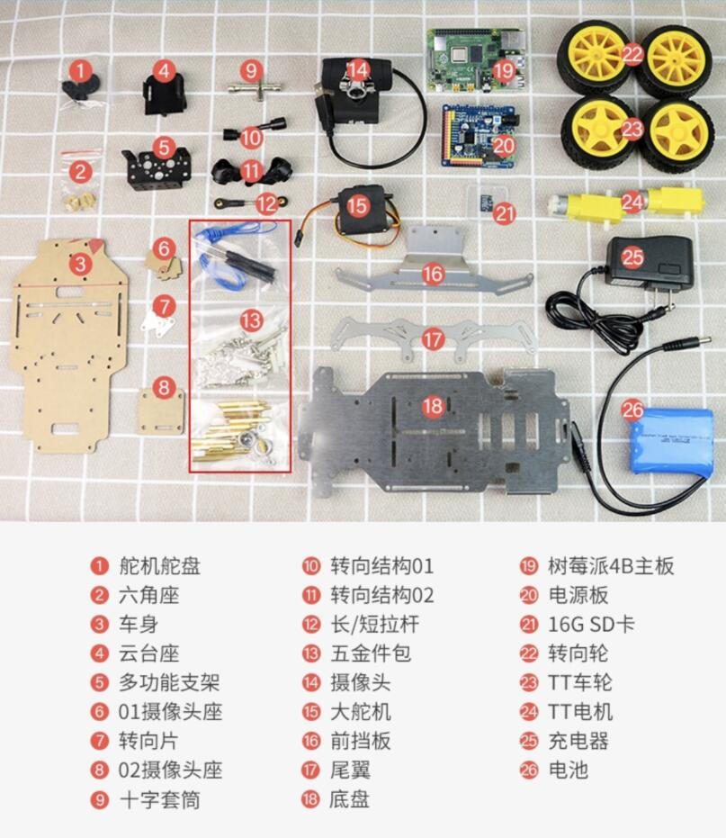
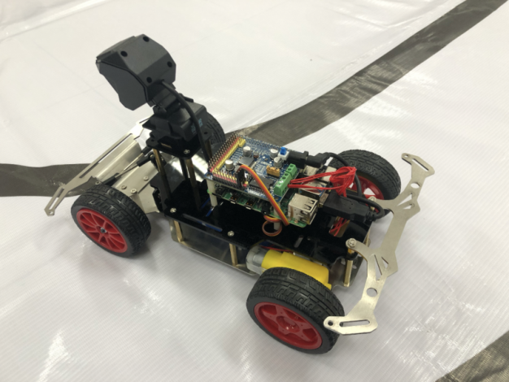
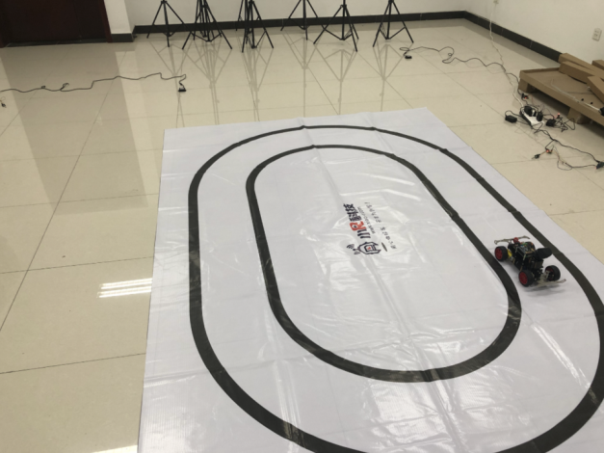
真实环境下的测试
真实环境下的测试

Slide 30
真实环境下的测试
真实环境下进行训练的两个问题：
1. 真实环境中无法进行reset
2. 树莓派算力不足以支撑训练

Slide 31
总结与展望
The Summary And Acknowledgment
PART FOUR

Slide 32
总结与展望
内容总结
1. 实现了无人驾驶系统。
2. 对A3C、DDPG、SAC三种算法进行了测试，总结它们的特点和它们的超参数造成的影响。
3. 通过实验讨论了奖励函数对于无人驾驶训练的影响。
4. 编写无人驾驶的Gym框架，为后续的深入研究打下基础。

Slide 33
总结与展望
改进方案
1. 通过CGAN进行图片风格转换，实现真实环境与模拟环境的状态统一化。并且这样可以让Agent对环境的变化更容易适应（天气、光线、场景所造成的输入状态变化），更具有鲁棒性。
2. 通过VAE来实现输入数据与高维特征向量的双向映射，让神经网络避免对图片的卷积运算，从而大幅提升训练和测试的运算速度。
3. 通过逆强化学习（Inverse Reinforcement Learning）来学习人类的行为并得到一个更合理的奖励函数。
4. 实际的无人驾驶系统应该考虑更多方面的因素，用更多更复杂的传感器来感知环境中的信息，并且为了防止某个传感器失效造成决策失误，也要考虑传感器失效的情况。
5. 神经网络对我们来说还是一个黑盒子，存在弱点，应该对其安全性进行考虑。

Slide 34
谢谢观看
答辩学生：王家骅
指导老师：龚如宾

